Slide 1

FORMATION
Mise à niveau
Programmation en C
Kézia MARCOU

Slide 2
Contenu
01
C’est quoi un pointeur ?
02
Syntaxe des pointeurs en C ? A quoi ça sert ?
03
1er exemple : les fonctions “en place”
04
Les tableaux, fonction malloc
05
Utilisation des listes chaînées

Slide 3
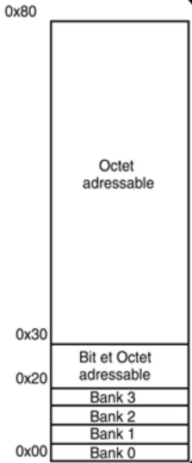
C’est quoi un pointeur ?
Une variable de type “adresse mémoire”
Une variable qui “pointe” vers une autre
x
pointeur_x
20

Slide 4




Syntaxe en C
*
ou
pointeur_vers_x
(int*)
x
(int)
On stocke l’adresse de x :
&
IMPORTANT
&x : « l’adresse de x »
*p = « la variable pointée par p »

Slide 5
Utilisation en C
Modifier des variables extérieures
01
Fonctions qui modifient une variable
“renvoyer” plusieurs variables
Tableaux et chaînes de caractères
02
Fonction malloc(size)
String manip
Définir des structures de données
03
Listes chaînées
Arbres, tas
…

Slide 6


Application : les fonctions impures
Définition : on dit qu’une fonction a des effets de bord ou qu’elle est impure si elle modifie des variables extérieures (généralement ses arguments).
Une fonction « pure » fonctionne comme en maths, et renvoie simplement un résultat.
Fonction « pure » carré
Fonction « impure » carré
Notes:
La fonction impure elle cuisine

Slide 7
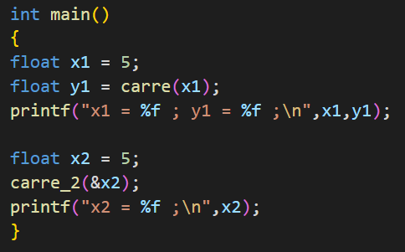
Application : les fonctions impures
Ecrire les fonctions carre et carre_2
Vous pouvez changer les noms des variables et fonctions
Notes:
Devrait prendre 5min maxi,

Slide 8
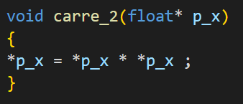
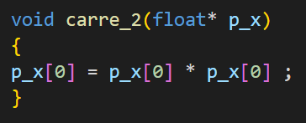
Deux solutions équivalentes
Pourquoi ca marche ?

Slide 9

Les tableaux et chaînes de caractères
Important:
En C, un tableau est un pointeur.
Un tableau est simplement un « bloc de mémoire »
réservé pour des variables d’un type donné.
Ce bloc commence à l’adresse tab[0].
?
?
Une chaîne de caractères est un tableau de char qui
se finit par ‘\0’ (caractère ASCII NULL)
0x1005
mot[4] = ‘\0’
0x1004
mot[3] = ‘r’
0x1003
mot[2] = ‘u’
0x1002
mot[1] = ‘e’
0x1001
mot
mot[0] = ‘f’
0x1000
Notes:
NB : <string.h>

Slide 10

Création de tableaux
Statique
Dynamique
Permet de remplacer le « 10 » par une variable de type int
Utilisations :
Nombre d’éléments toujours le même (ex : coordonnées)
Définition de structures
Informatique embarquée (on a pas <stdlib.h> sur un PIC18)

Slide 11
La fonction “malloc”
malloc(n) cherche une adresse avec un bloc de n octets libres, et renvoie un pointeur vers cette adresse
Nombre d’octets
( nombre d’éléments * taille d’un élément )
type : pointeur vers un float
« cast » : on reprécise le type

Slide 12
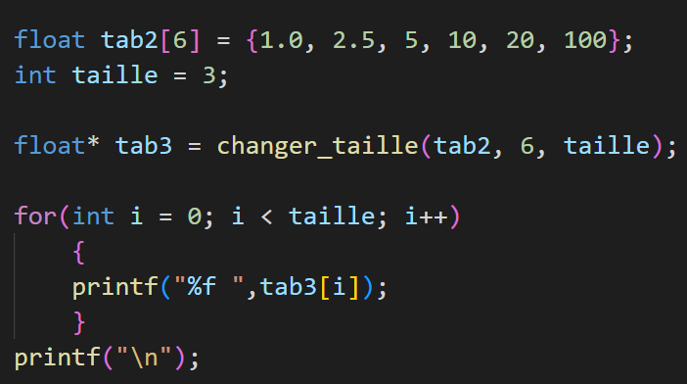

Application : changer la taille d’un tableau
Ecrire la fonction
Exemple d’utilisation
Tester avec taille = 3 et taille = 20
Modification possible : préciser un indice de début
et de fin à la place d’une nouvelle taille.
Notes:
Devrait prendre 10min maxi,

Slide 13
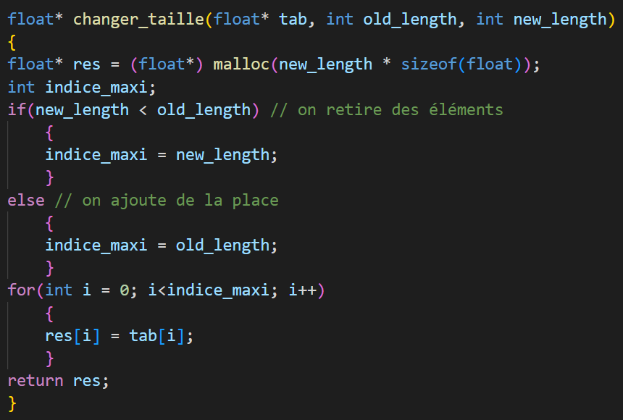
Application : changer la taille d’un tableau
Notes:
Devrait prendre 10min maxi,

Slide 14
Les listes chaînées
1. Idée générale
1er élément
dernier élément
1
2.5
5
10
tete

Slide 15
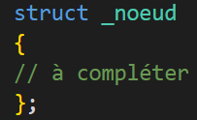
Les listes chaînées
2. Les noeuds
Chaque nœud contient:
Une valeur (ici un float)
Un lien vers le nœud suivant
2.5

Slide 16
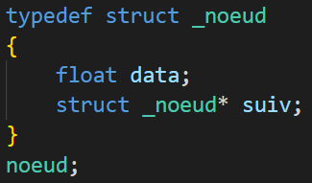
Modifier votre struct

Slide 17
Les listes chaînées
3. Implémentation en C
data = 1 suiv
data = 2.5 suiv
data = 5 suiv
data = 10 suiv
tete
NULL

Slide 18
Listes chaînées
Ajout d’un noeud en tête
Création de la nouvelle tête
Remplissage des valeurs de data et suiv
Remplacement de la tête par la nouvelle
data = 10 suiv
tete
NULL

Slide 19
Listes chaînées
Ajout d’un noeud en tête
Création de la nouvelle tête
Créer un pointeur vers un noeud
Allouer de la mémoire pour ce noeud
data suiv
nouveau
data = 10 suiv
tete
NULL

Slide 20
Listes chaînées
Ajout d’un noeud en tête
2. Ajout des valeurs de data et suiv (utiliser ->)
data = 5 suiv
nouveau
data = 10 suiv
tete
NULL

Slide 21
Listes chaînées
Ajout d’un noeud en tête
3. On remplace la tête
data = 5 suiv
tete
data = 10 suiv
NULL

Slide 22

Listes chaînées
Ajout d’un noeud, implémentation
Etapes :
Création de la nouvelle tête
Remplissage des valeurs de data et suiv
On renvoie la nouvelle tête
Exemple d’utilisation
data = 5 suiv
data = 10 suiv
NULL

Slide 23
Comment supprimer un élément ?

Slide 24
Listes chaînées
Supprimer le 1er élément, implémentation
Remplacer le 1er élément par le suivant
Libérer la mémoire réservée par l’ancienne tête
free(pointeur) libère la mémoire attribuée à ce pointeur par la fonction malloc()
La fonction doit renvoyer la liste après avoir supprimé le 1er élément.
Attention au cas où la liste est vide !

Slide 25
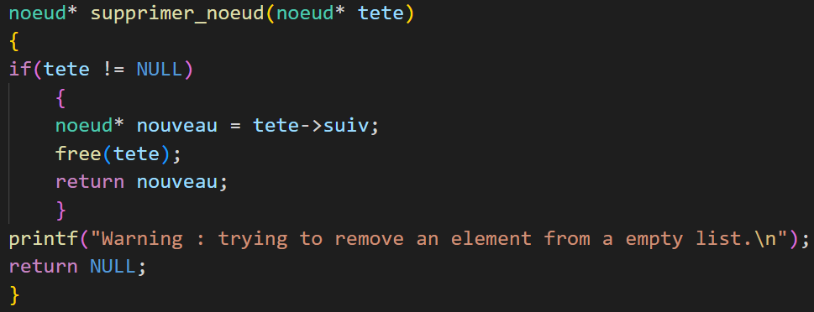
Listes chaînées
Supprimer le 1er élément, implémentation

Slide 26
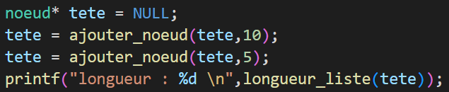
Listes chaînées
Longueur de la liste, implémentation
longueur: 2

Slide 27
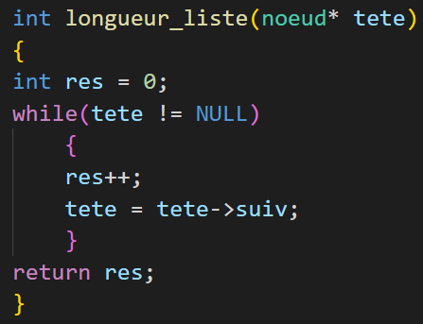
Listes chaînées
Longueur de la liste, implémentation

Slide 28
Bonus (si y’a le temps)?
Créer une fonction qui prend une liste et renvoie un tableau contenant les mêmes éléments
Créer une fonction qui prend un tableau et renvoie une liste contenant les mêmes éléments

Slide 29
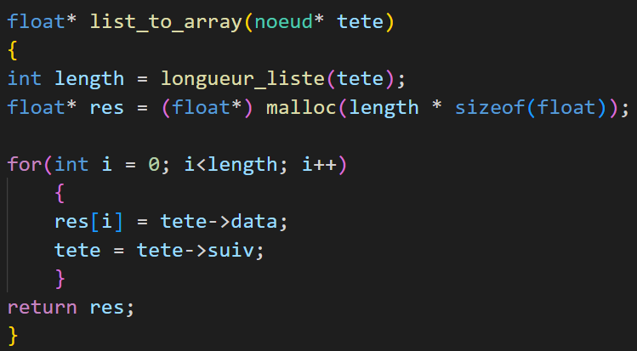
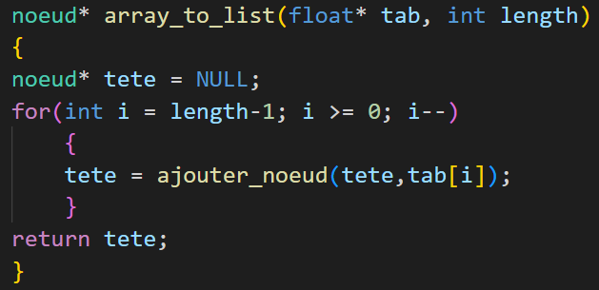
Bonus - solution

Slide 30


Fini !
Le code, le ppt ainsi que des librairies :
https://github.com/kez97460/C-things
Formulaire de retour
Remplissez svp, c’est important

